Slide 1
CELAL BAYAR MESLEKİ VE TEKNİK ANADOLU LİSESİ
GRAFİK VE FOTOĞRAF BÖLÜMÜ

Slide 2
ALANIN TANIMI
Grafik ve Fotoğraf alanı altında yer alan dalların yeterliklerini kazandırmaya yönelik eğitim ve öğretim verilen alandır.

Slide 3
ALANIN AMACI
Grafik ve Fotoğraf alanı altında yer alan dallarda, sektörün ihtiyaçları bilimsel ve teknolojik gelişmeler doğrultusunda gerekli olan mesleki yeterlikleri kazandıran nitelikli meslek elemanlarını yetiştirmek amaçlanmaktadır.

Slide 4
GRAFİK
Tanımı: Bir mesajı görsel yolla belirli bir hedef kitleye ulaştırmak amacıyla tasarımları elle ve bilgisayarla sanatsal ölçütler içinde hazırlama yeterliklerini kazandırmaya yönelik eğitim ve öğretim verilen daldır. Amacı: Grafik ve Fotoğraf alanı altında grafikerlik mesleğinin yeterliklerine sahip meslek elemanları yetiştirmek amaçlanmaktadır.

Slide 5
MESLEK ELEMANLARINDA ARANAN ÖZELLİKLER
Grafiker olmak isteyenlerin; * Şekil ve uzay ilişkilerini görebilen, * Renk ve şekilleri en ince ayrıntıları ile algılayabilen, * Estetik görüş sahibi, güzel sanatlara karşı ilgili olan, * Hayal gücü zengin, yaratıcı,özgün * Tasarımlarını çizgi yolu ile ifade edebilen, * Sosyal, psikolojik, sanatsal alanlara ilgili, * Yeniliklere açık, teknolojiyi yakından izleyen * Dikkatini belli bir noktaya yoğunlaştırabilen kimseler olmaları gerekir.

Slide 6
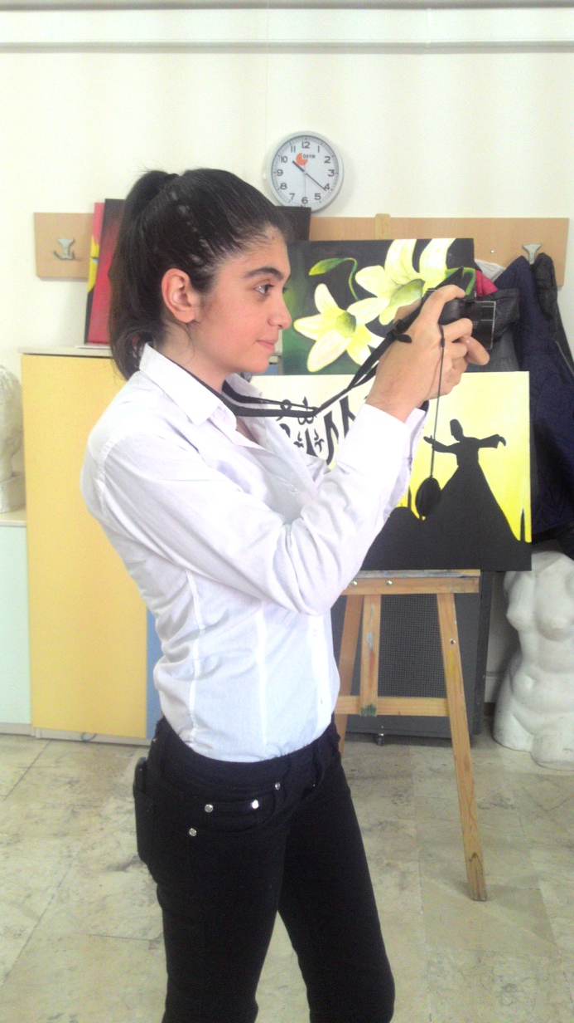
YGS puanı ile gidebileceği meslek yüksek okulları;
* Fotoğrafçılık * Kameramanlık, * Matbaacılık, * Serigrafi, * Matbaacılık * Baskı Teknikleri, * Fotoğrafçılık ve Kameramanlık * Tasarım ve Basım-Yayımcılık * Açıkhava Reklâm Ürünleri ve Serigrafi * Halkla İlişkiler ve Reklâmcılık * Halkla İlişkiler ve Tanıtım * İletişim ve Halkla İlişkiler * İnternet Gazeteciliği ve Yayıncılığı * Masaüstü Yayıncılık

Slide 7
* Radyo ve Televizyon Programcılığı * Radyo ve Televizyon Yayıncılığı * Televizyon ve Radyo Programcılığı * Televizyon Yapım ve Yönetimi
Mesleki ve teknik ortaöğretim kurumlarının Grafik/ Grafik Sanatlar, Grafik Tasarımı alanlarından mezun olanlar yükseköğretim lisans programlarına ek puan ile girebilecekleri

Slide 8
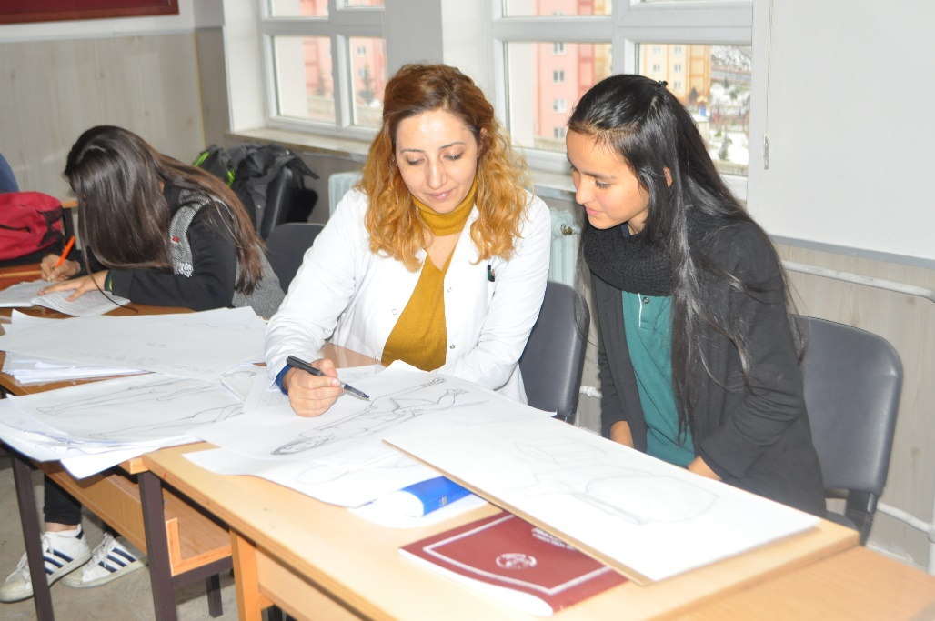
YGS+LYS puanı ile gidebileceği yükseköğretim lisans programları;
* Grafik Tasarımı * Halıcılık ve Desinatörlüğü * Mimari ve Dekoratif Sanatlar * Tasarım ve Basım Yayıncılığı * Grafik * Cam-Seramik * Çini İşlemeciliği * Seramik * Mimari Dekoratif Sanatlar * Tasarım ve Basım-Yayımcılık bölümü * Matbaa Öğretmenliği * Tasarım ve Konstrüksiyon Öğretmenliği’dir.

Slide 9
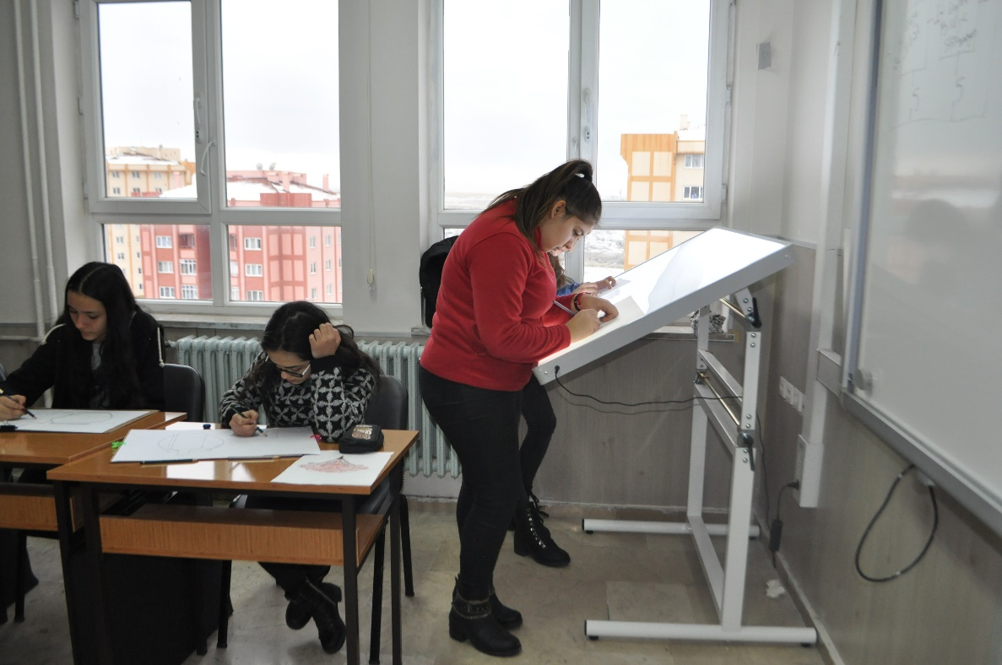
Grafik dalından mezun olan öğrenciler;
Özel yetenek sınavı ile üniversitelerin ilgili bölümlerine yetenekleri doğrultusunda rahatlıkla giriş yapabileceklerdir. Bu bölümleri şu şekilde sıralayabiliriz.
İç mimarlık
Grafik tasarım
Grafik ve fotoğraf
Moda tasarımı
Resim öğretmenliği
Grafik
Resim
Seramik
Heykel
Cam

Slide 10
İSTİHDAM ALANLARI
Grafikerlik dalından mezun olan öğrenciler;
Kazandıkları yeterlikler doğrultusunda orta ve büyük ölçekli matbaa ve yayın kuruluşlarında, grafik tasarım stüdyolarında, reklâm ajanslarında, medya sektöründe, bünyesinde tanıtım birimi bulunan kurum ve kuruluşlarda çalışabilir. Tecrübeli olanların iş bulma olanağı daha fazladır. Grafikerler bilişim teknolojisinde e-öğrenme çalışmalarında yer alan animasyon ve grafiklerin hazırlanmasında da görev aldıklarından istihdam alanları artmaktadır. 1. Grafik tasarım stüdyoları 2. Reklam ajansları 3. Televizyon, gazete vb. basın kuruluşları 4. Fotoğraf stüdyoları 5. Fotoğraf laboratuarları

Slide 11
Staj Durumu:
Orta ve büyük ölçekli matbaa ve yayın kuruluşlarında,
Grafik tasarım stüdyolarında,
Reklam ajanslarında,
Televizyon, gazete vb. basın kuruluşları,
Fotoğraf stüdyoları,
Fotoğraf laboratuarları,
Bünyesinde tanıtım birimi bulunan tüm kurum ve kuruluşlarda vb.
yerlerde çalışabilirler.

Slide 12
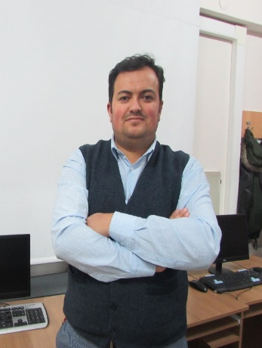
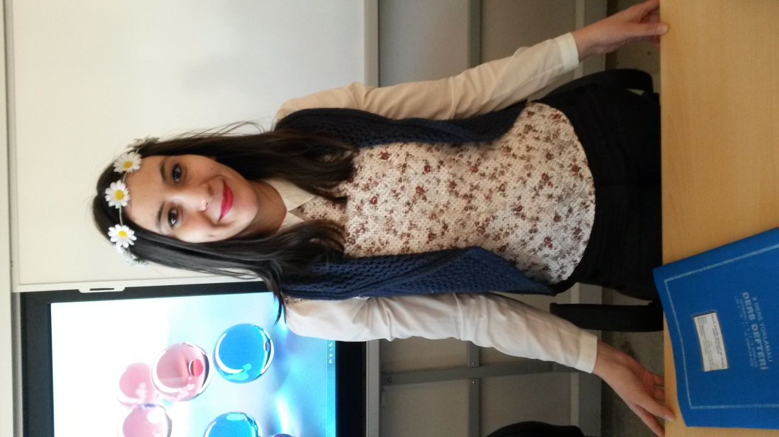
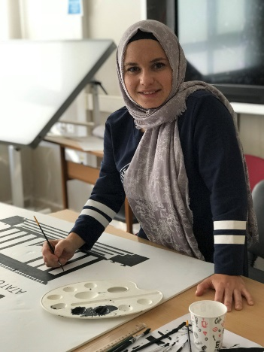
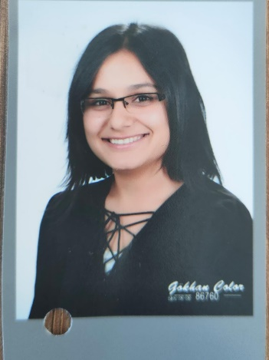
GRAFİK VE FOTOĞRAF BÖLÜMÜ ÖĞRETMENLERİ
Alan Şefi
Ebru ÇIKLAATLI
Alan Öğretmeni
Ferhat KÖK
Koordinatör Mdr. Yard.
Tuba AVCI
Alan Öğretmeni
Betül ŞİMŞEK
Alan Öğretmeni
Ayça COŞKUN

Slide 13
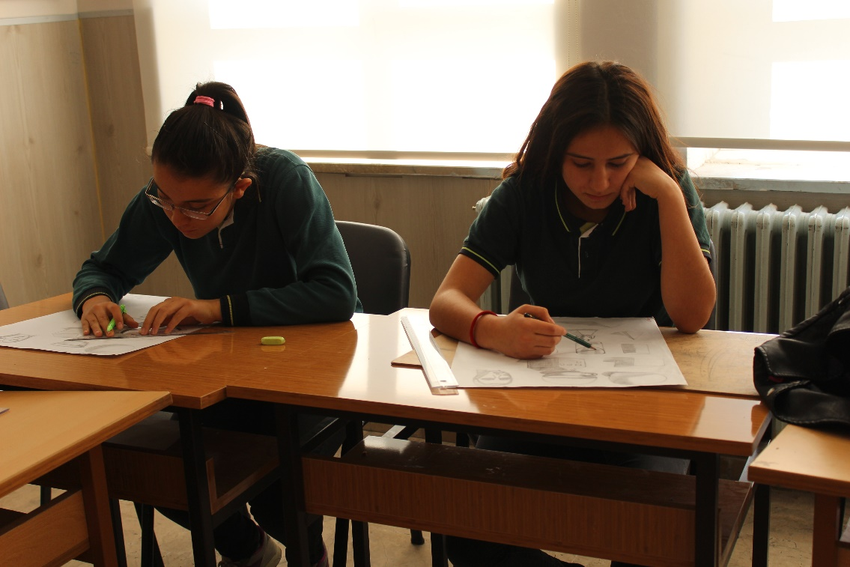
Grafik ve Fotoğraf Alanı
Okul içi ve okul dışı etkinlik fotoğrafları.

Slide 14
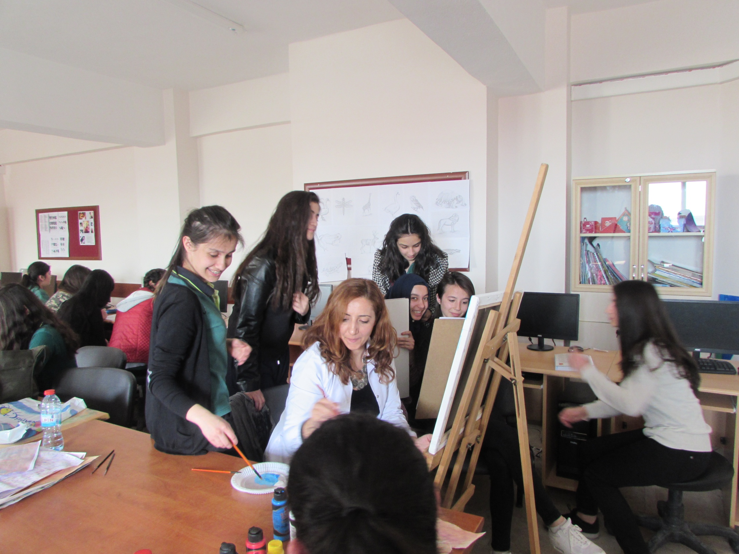

Slide 15
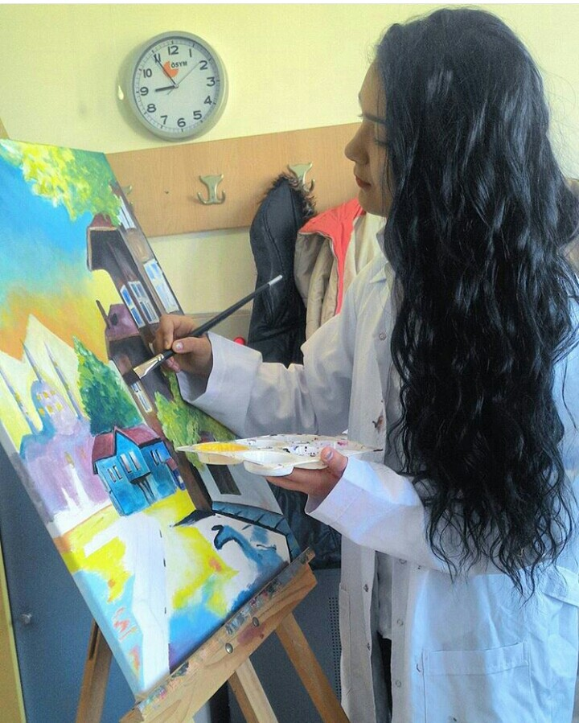

Slide 16
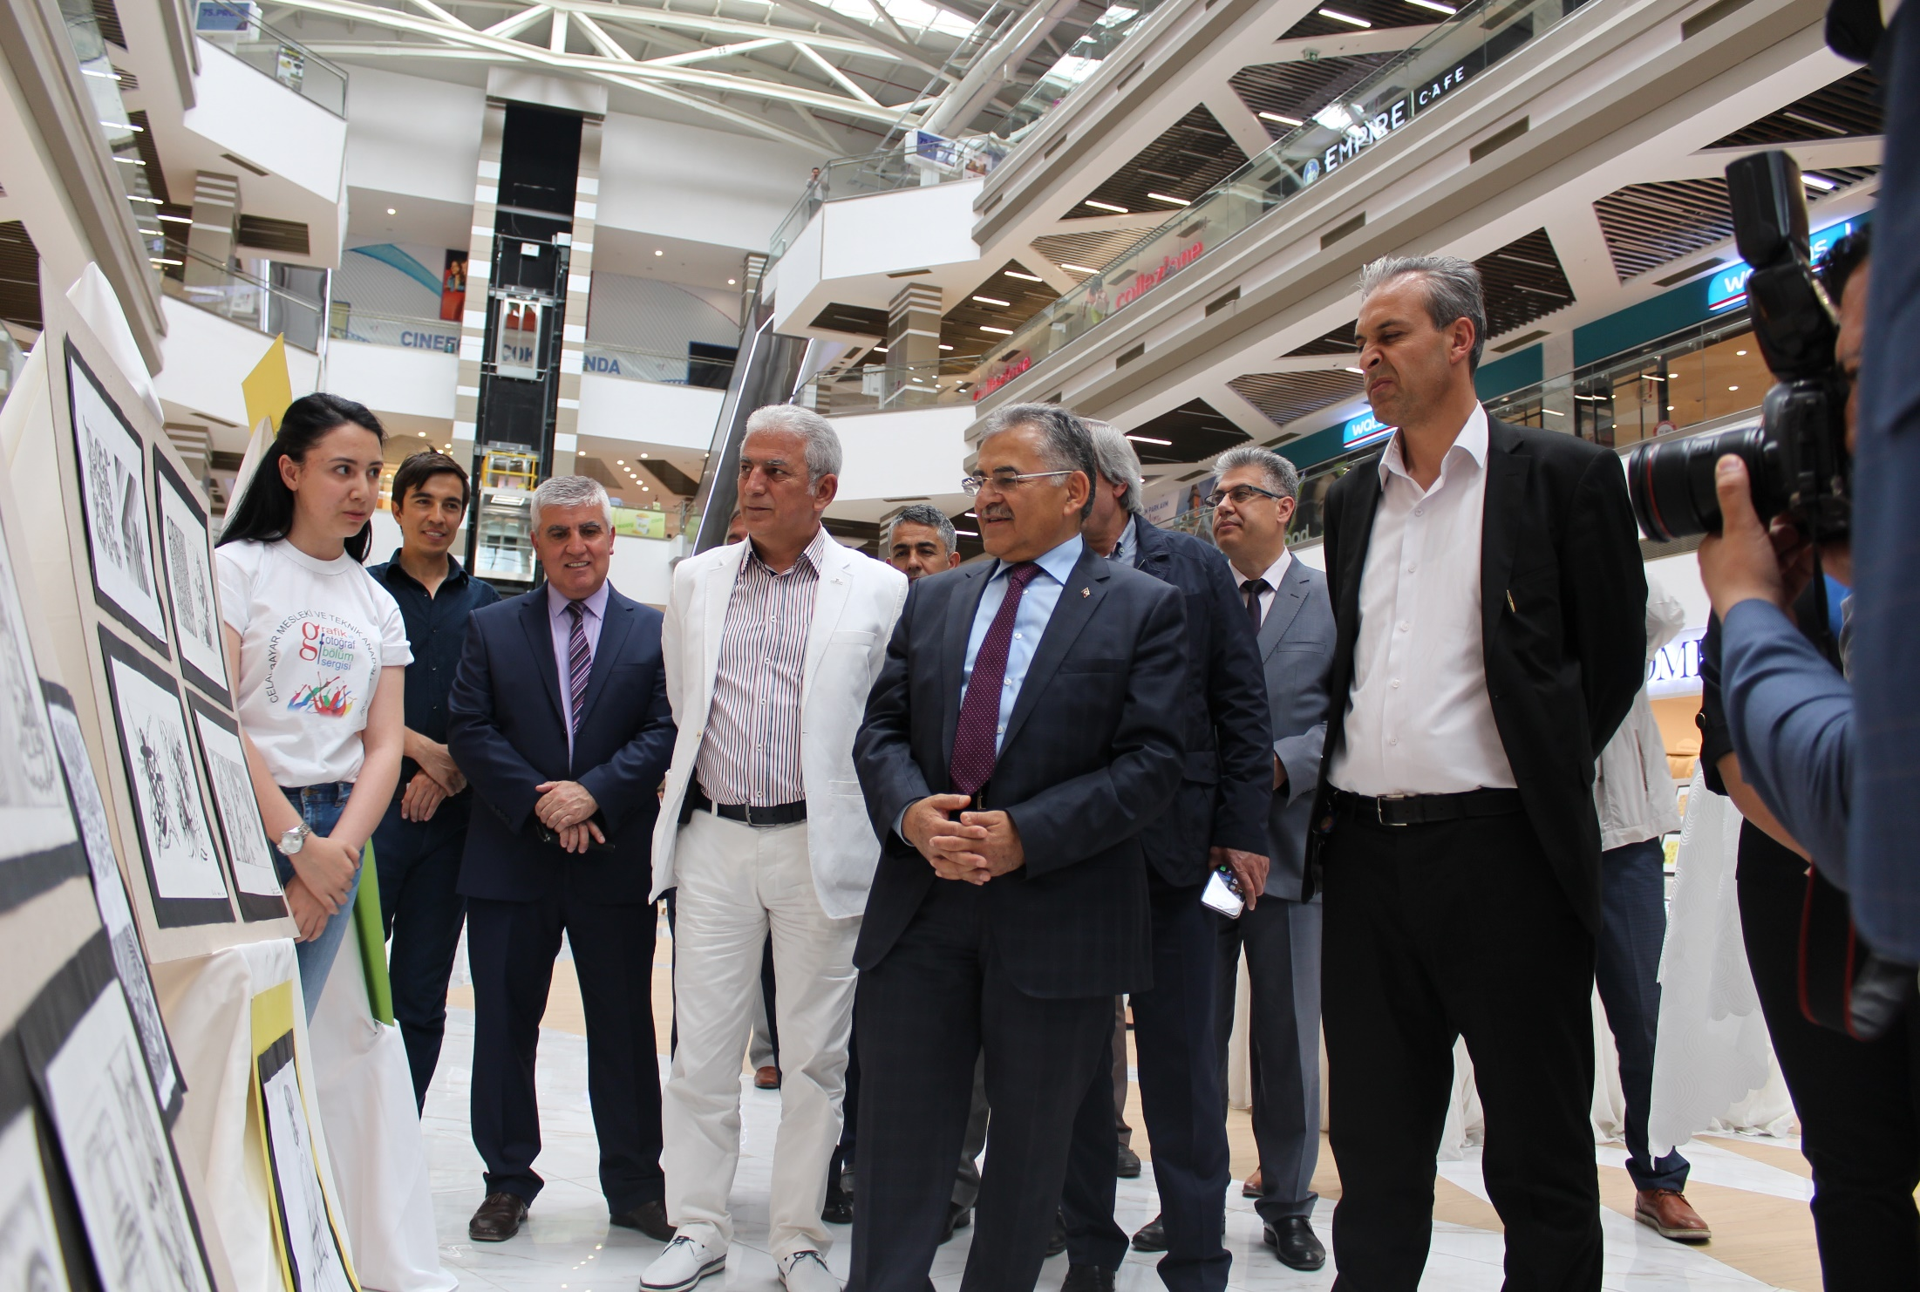

Slide 17
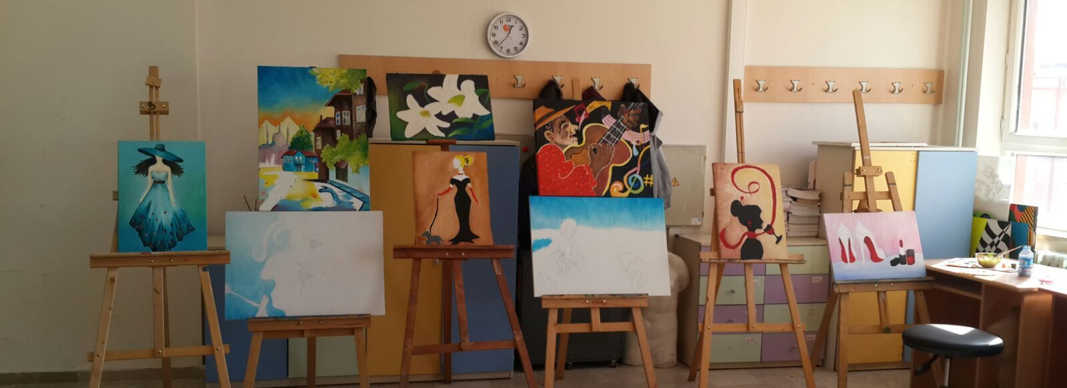

Slide 18
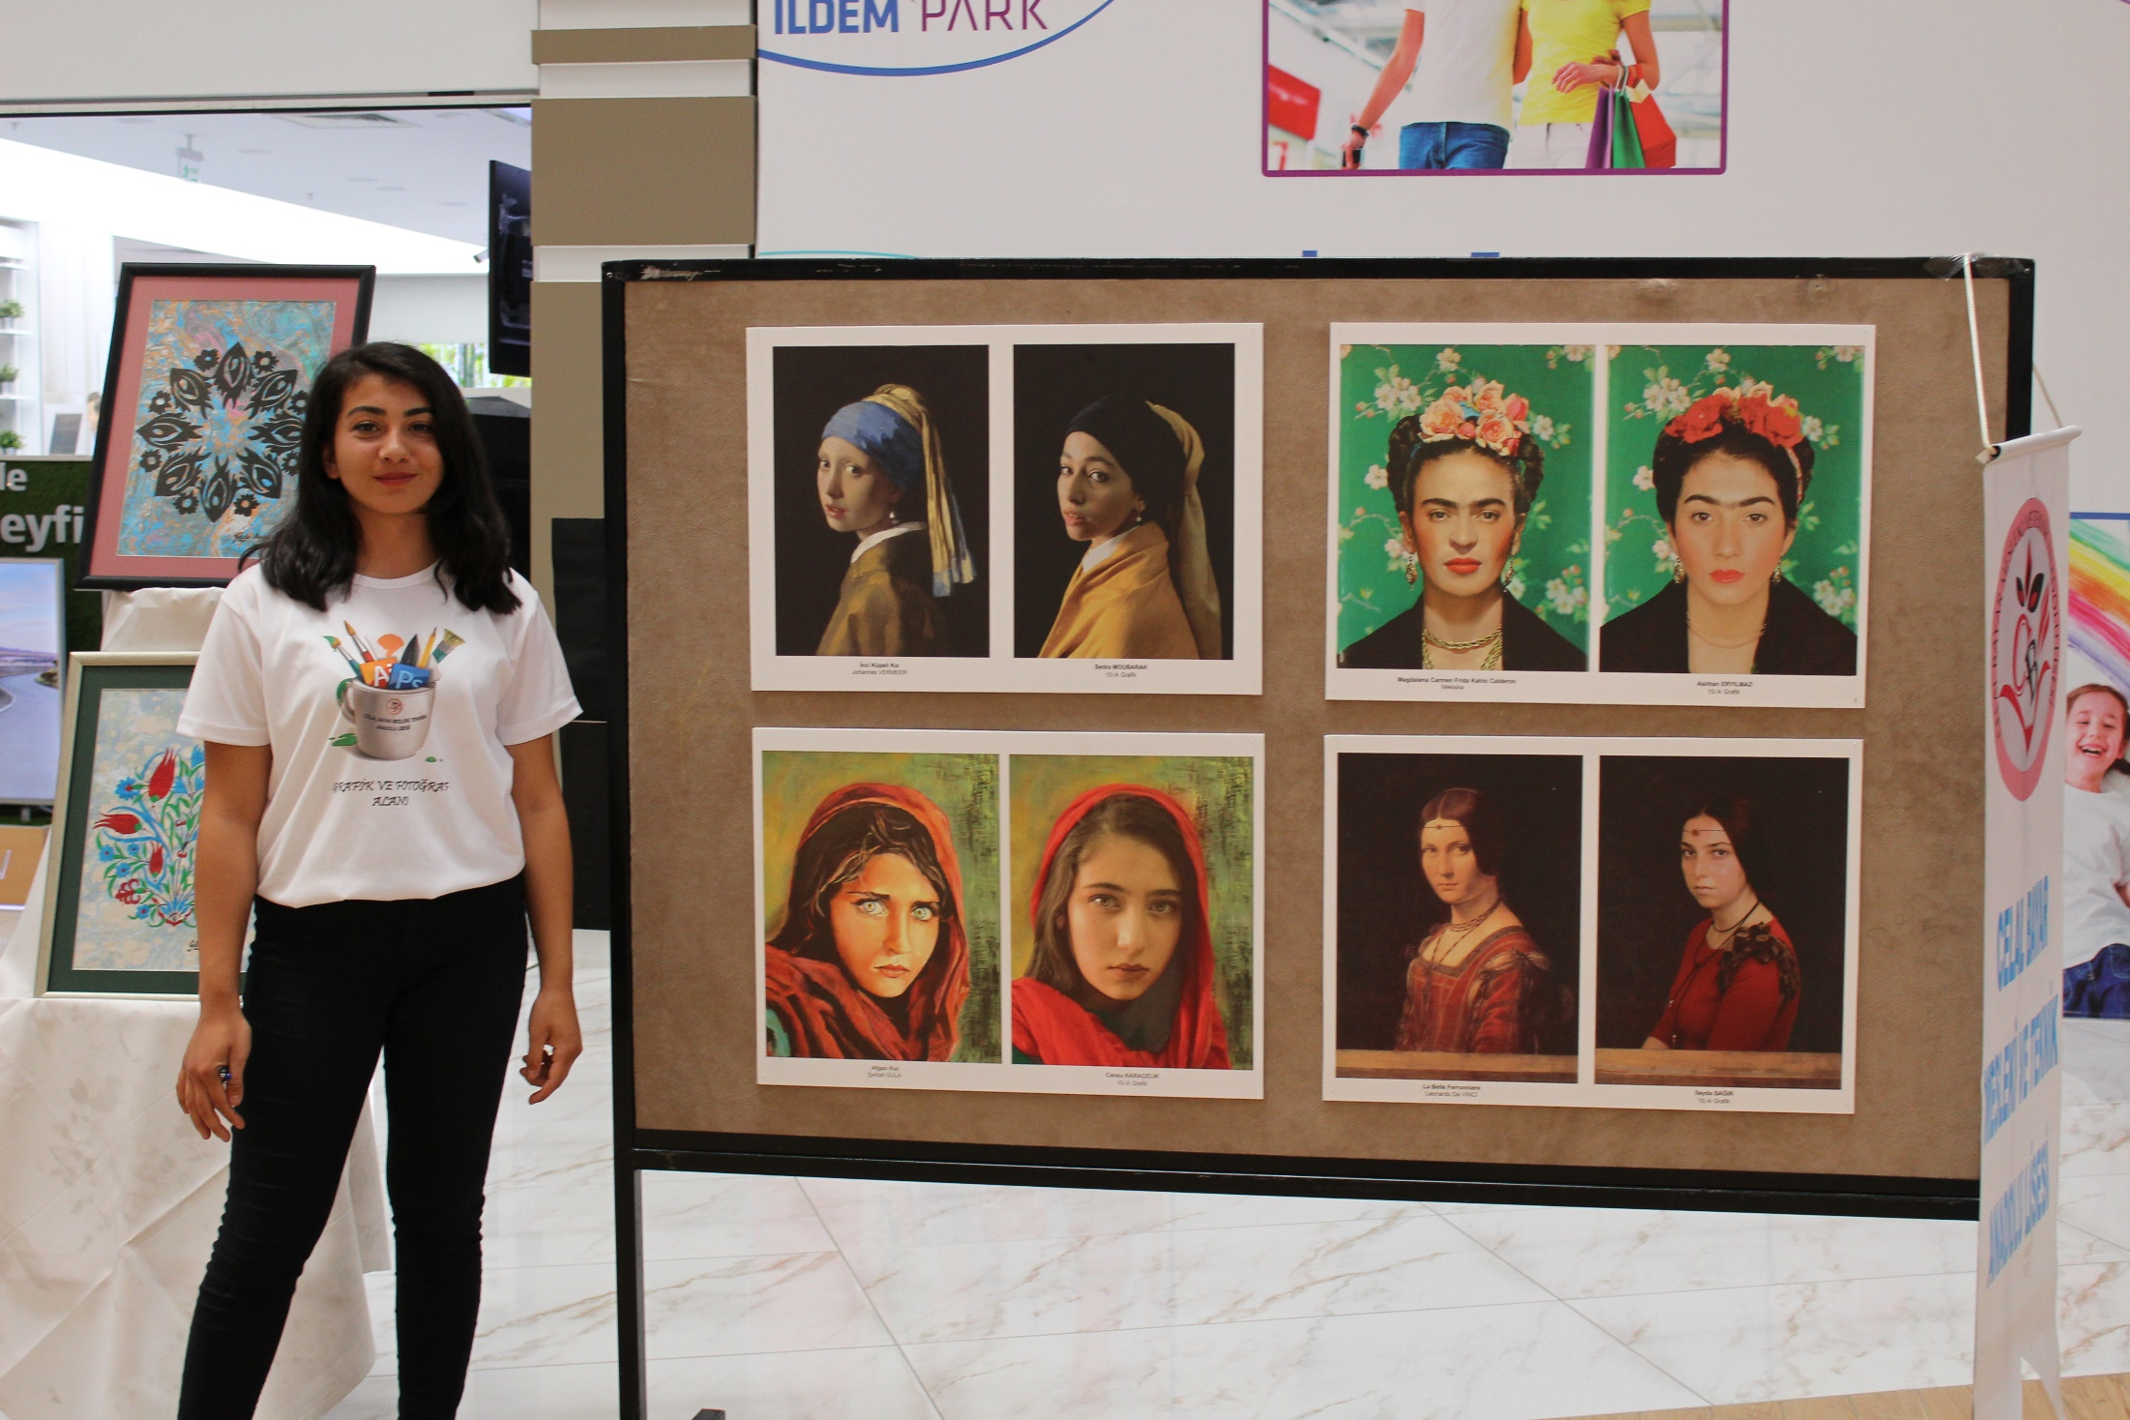

Slide 20
.

Slide 21
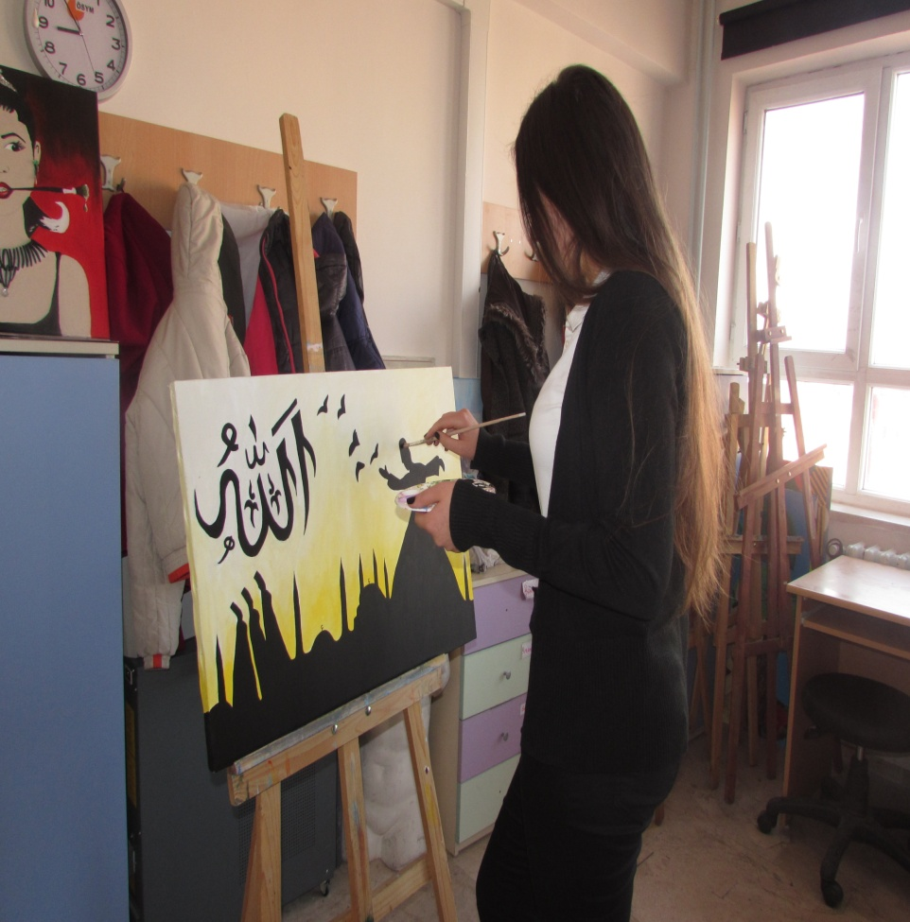

Slide 23
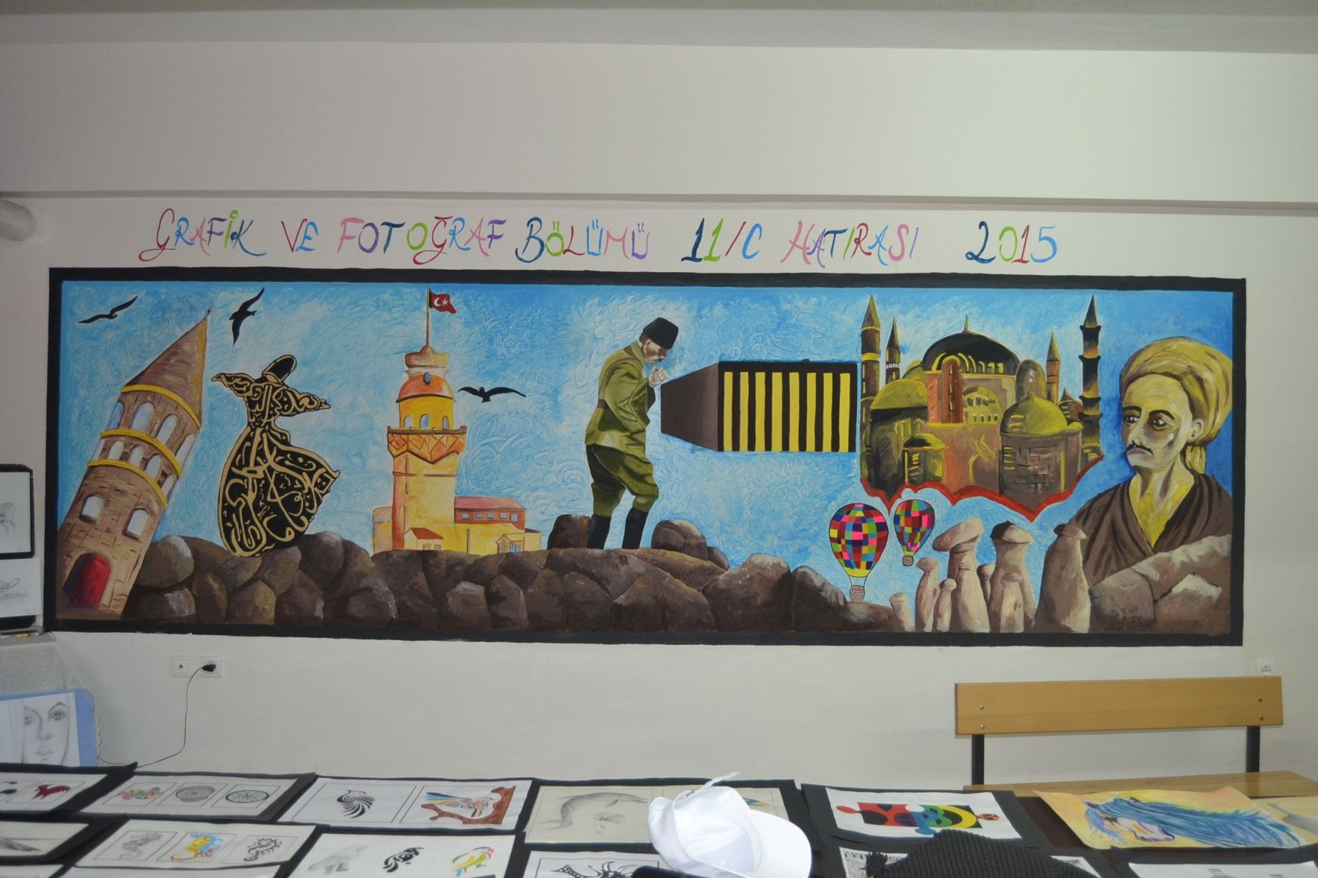

Slide 24
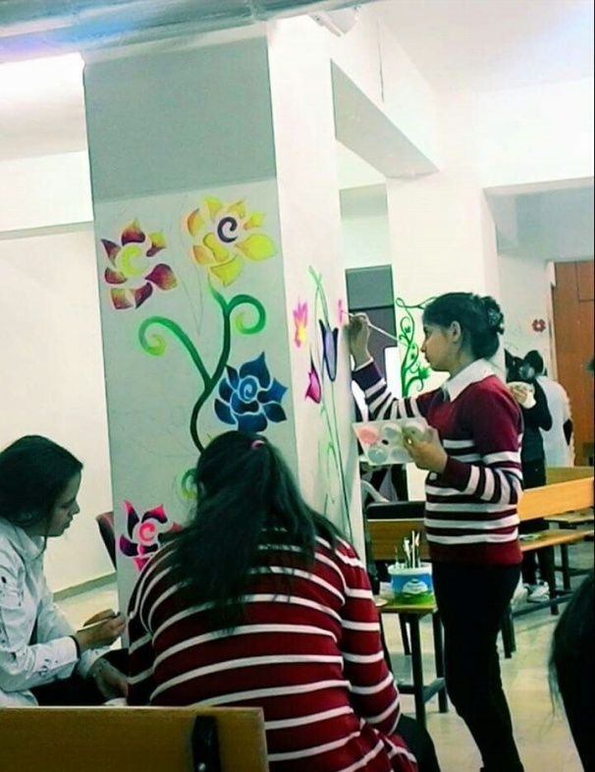
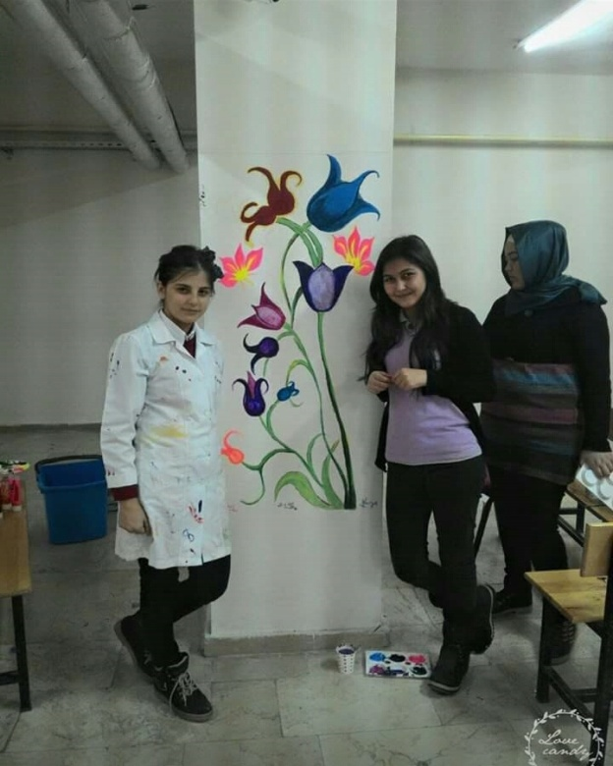

Slide 25
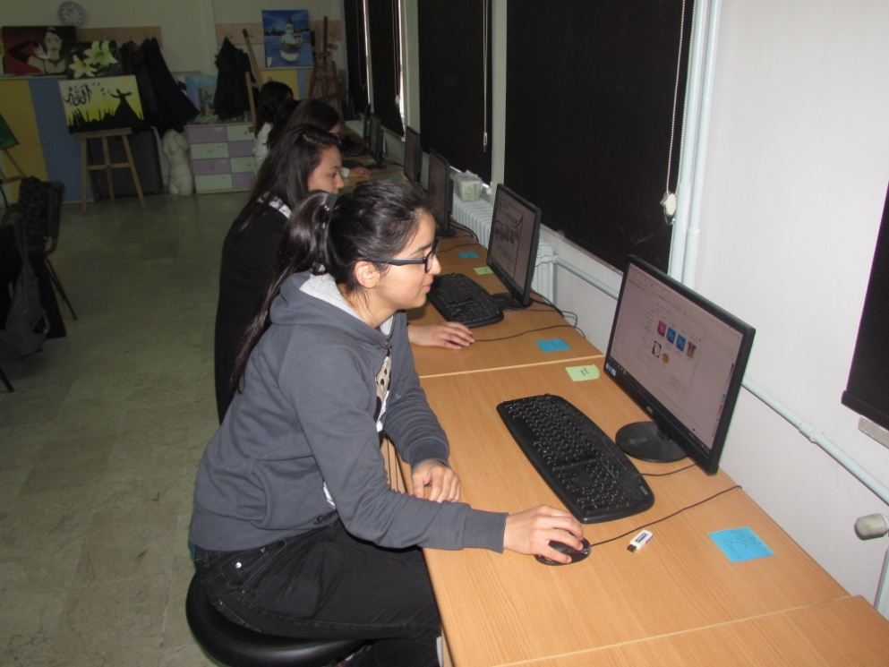

Slide 26
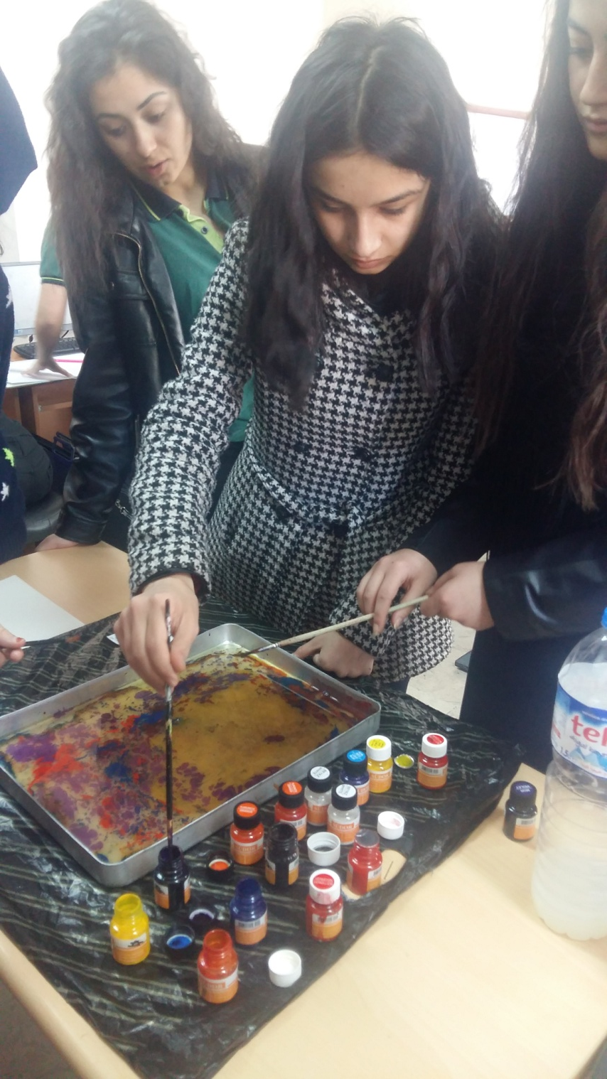
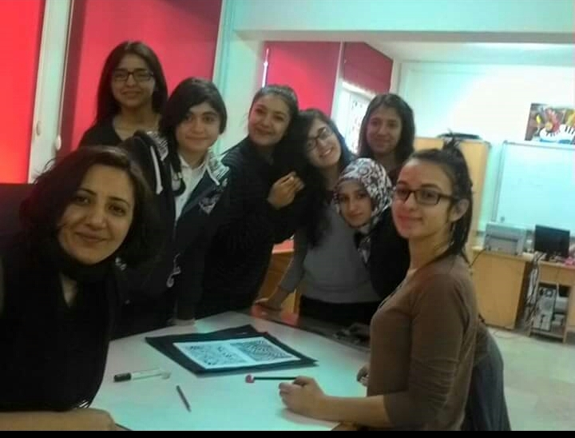

Slide 27
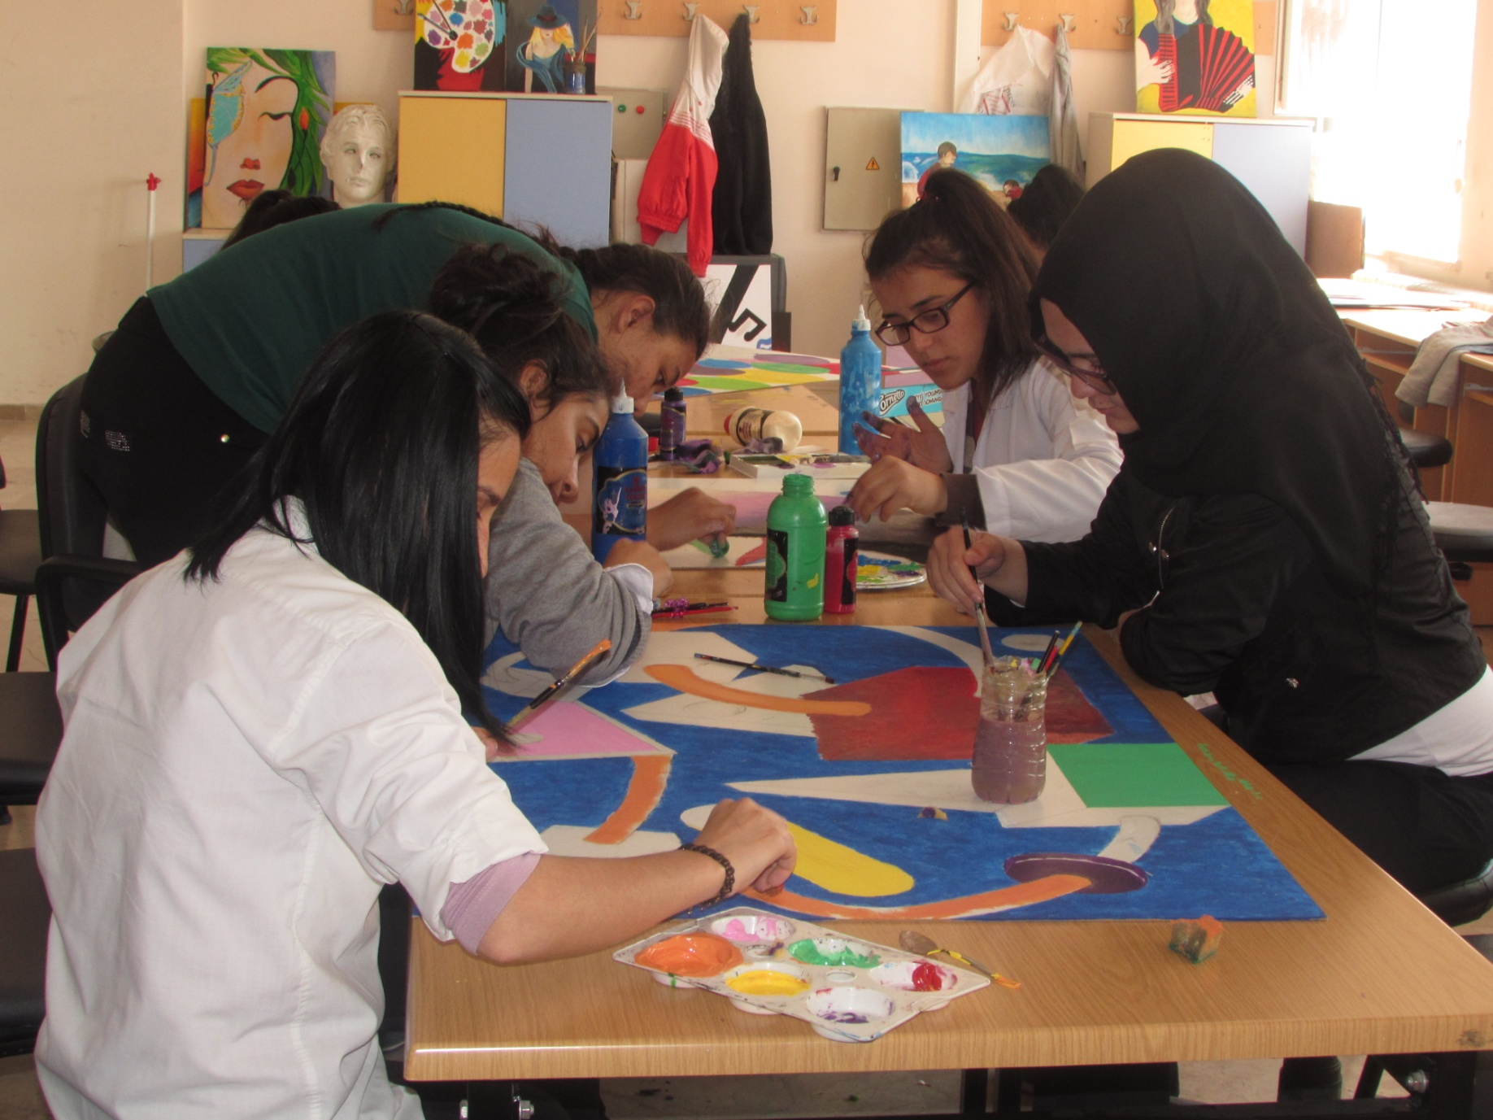

Slide 28
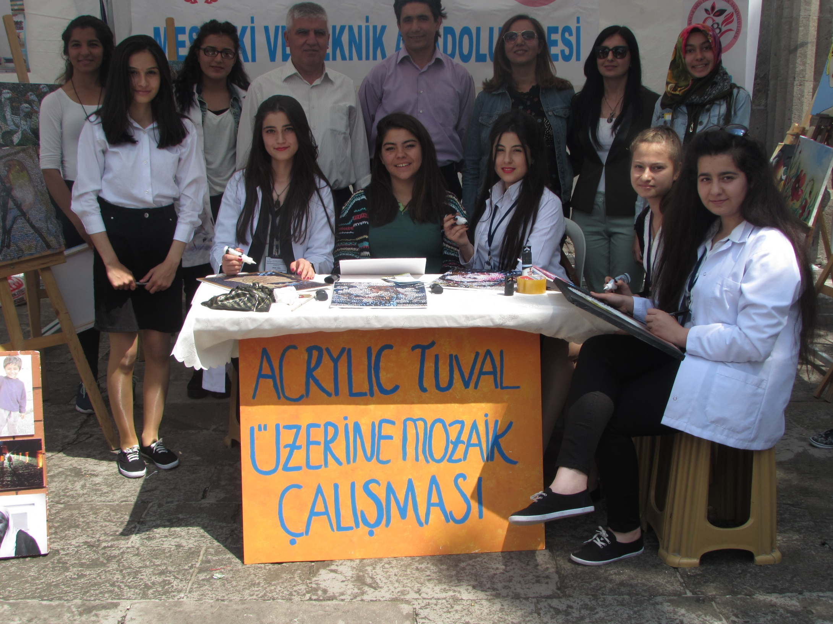

Slide 29
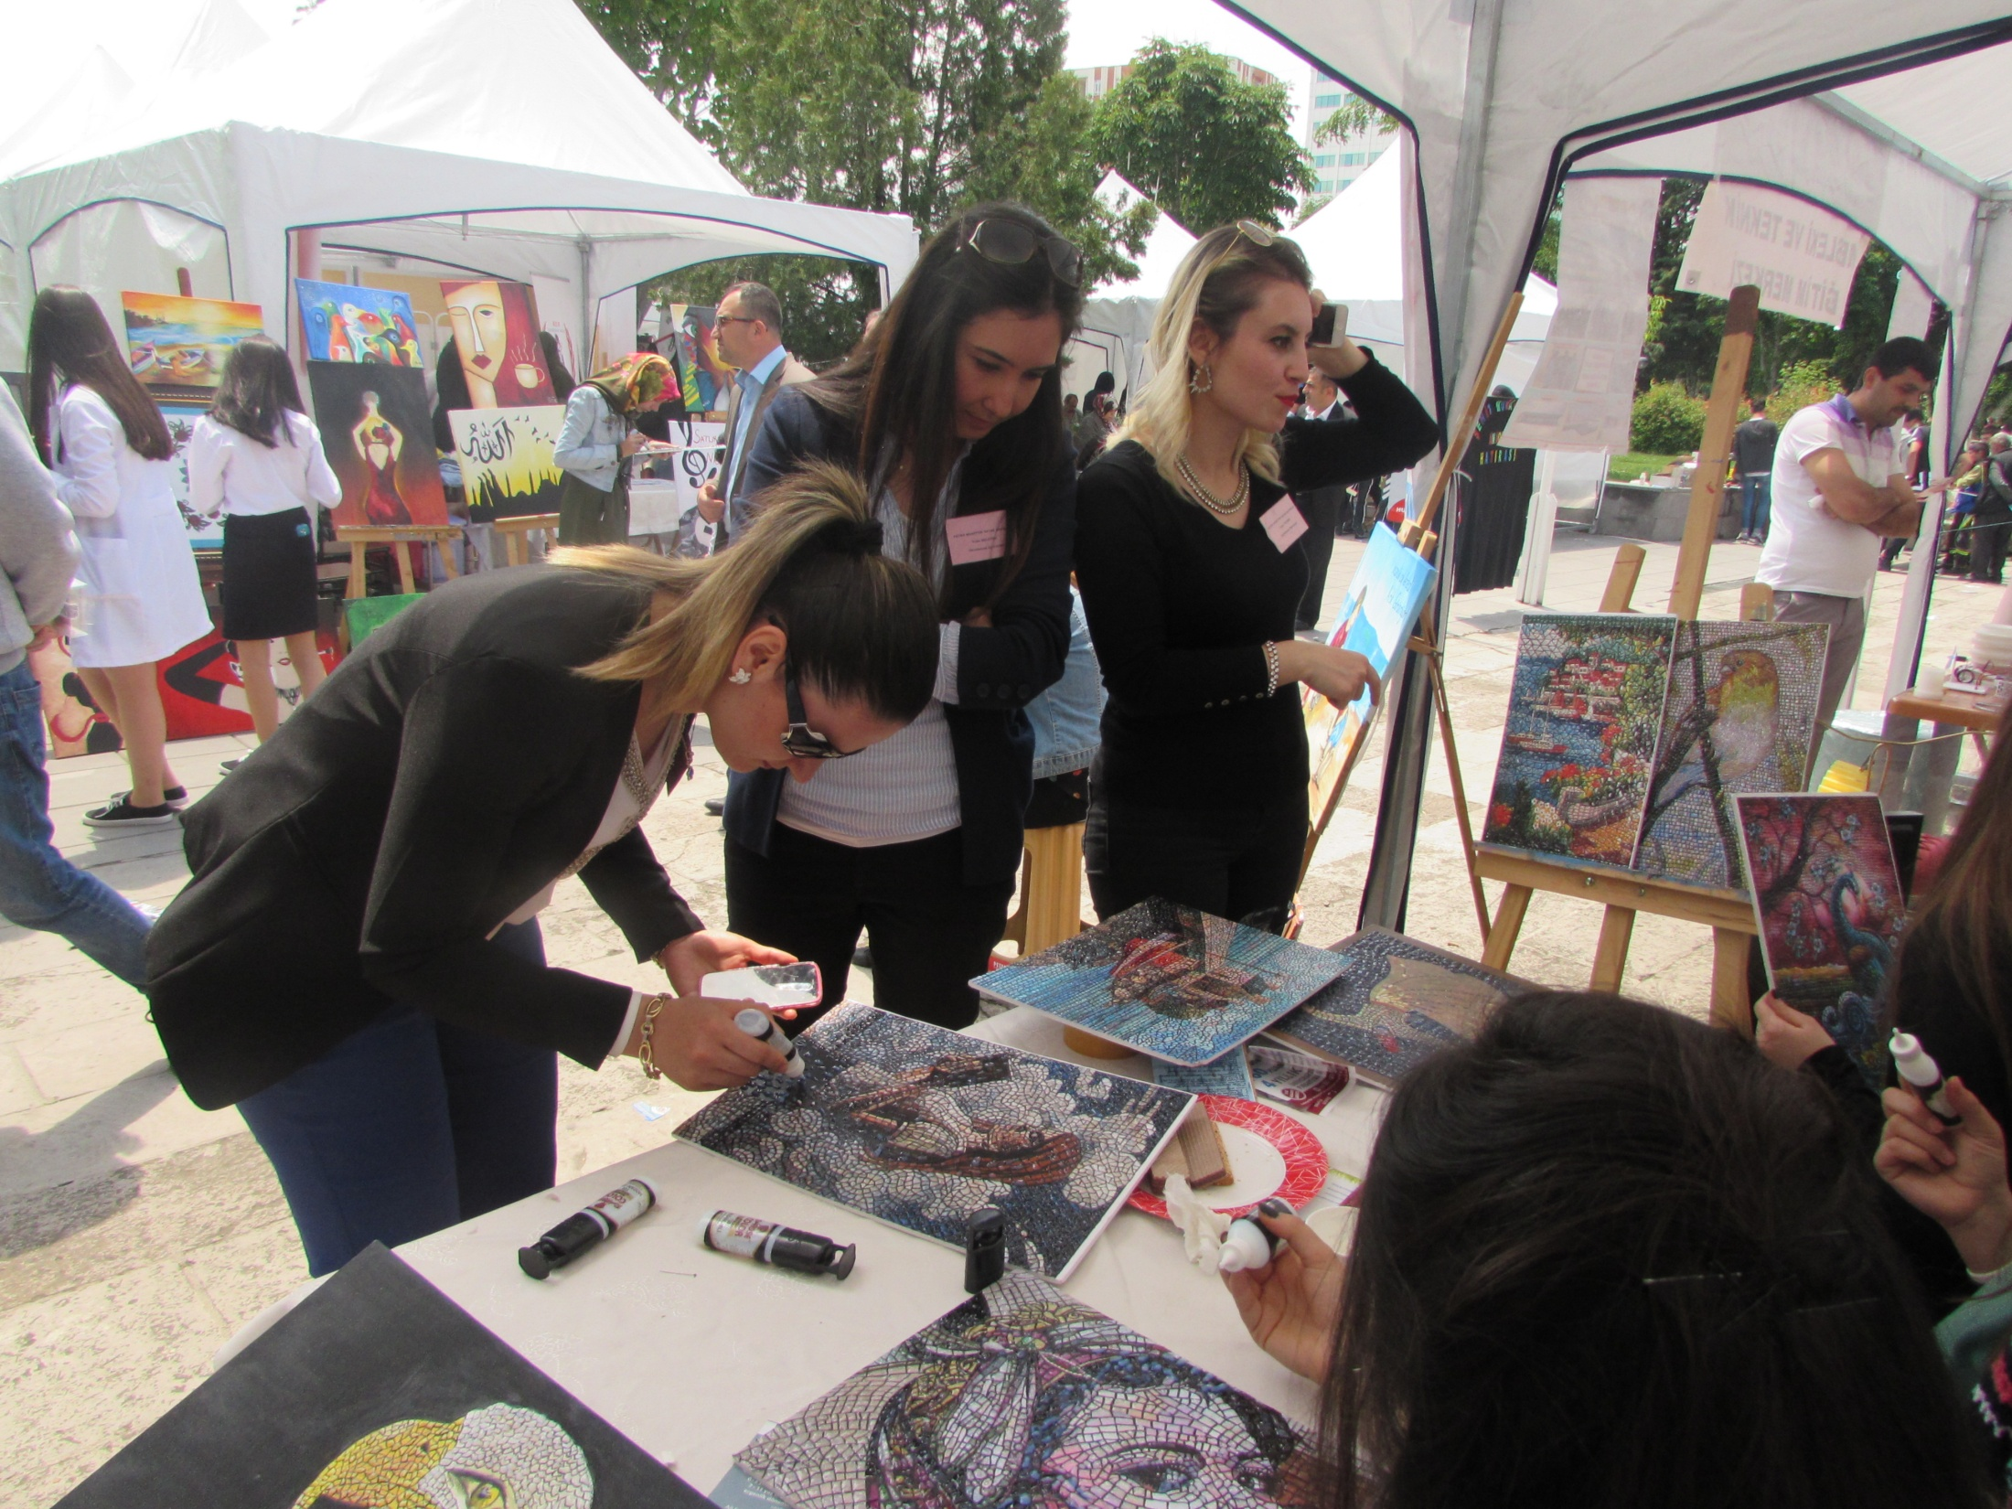

Slide 30
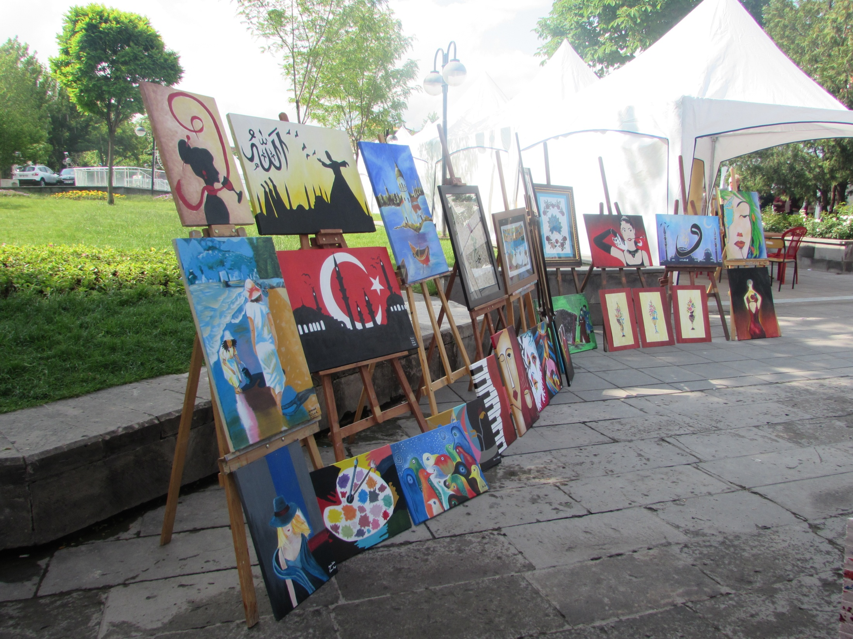

Slide 31
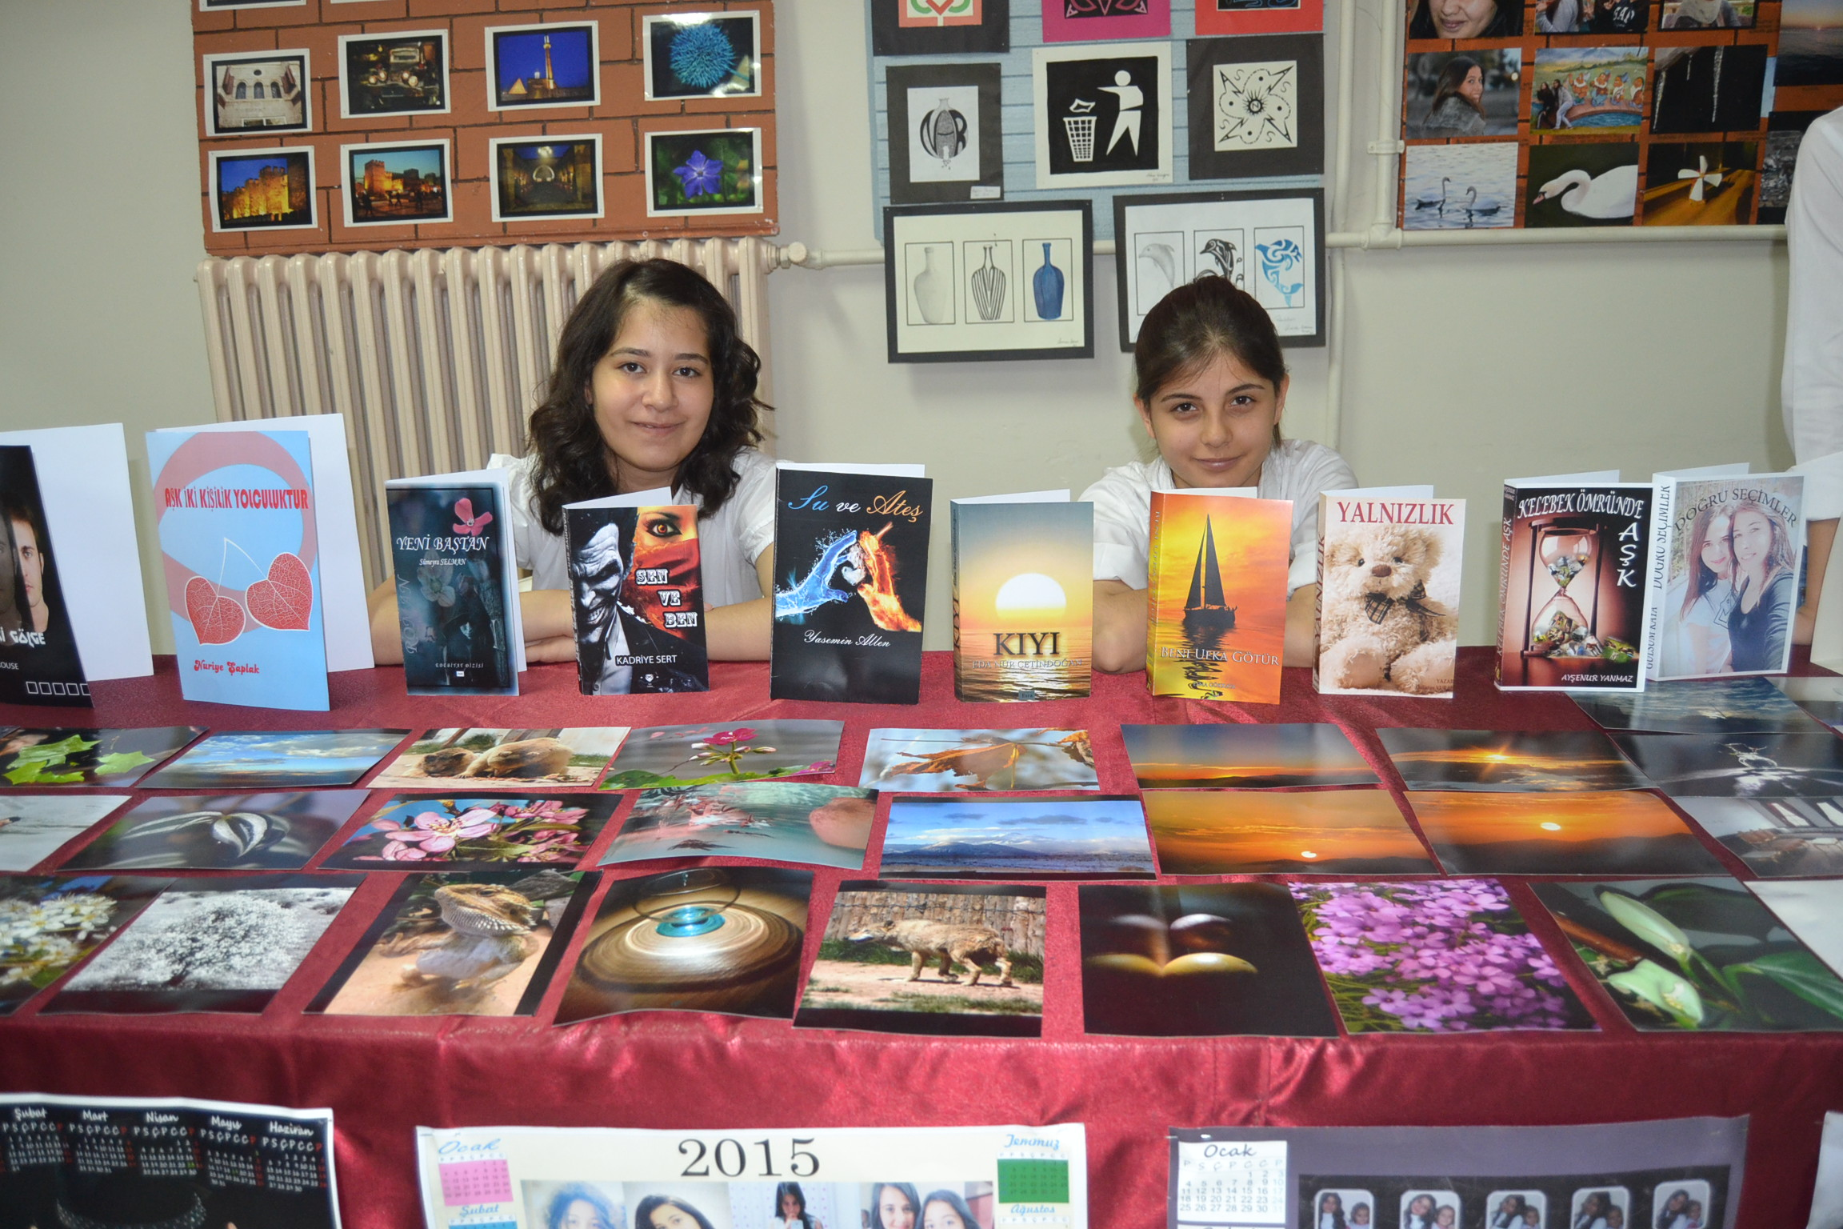

Slide 32
